Slide 1



IS405.O11.HTCL
Môn học: Dữ liệu lớn
Credit Card Clustering
GVHD: Th.S Nguyễn Hồ Duy Tri
Nhóm 6:
Đinh Hoàng Trí - 20522046
Lê Quang Nhật - 20521705
Huỳnh Quốc Nguyên - 20521671

Slide 2
01.
GIỚI THIỆU DATASET
02.
TỔNG QUAN NỘI DUNG
TIỀN XỬ LÝ DỮ LIỆU
03.
ÁP DỤNG THUẬT TOÁN K-MEANS
04.
KẾT LUẬN

Slide 3

THẺ TÍN DỤNG
Việc sở hữu thẻ tín dụng mang lại cảm giác an toàn, giúp người dùng không cần mang theo nhiều tiền mặt, mà vẫn có thể thanh toán linh hoạt ở mọi nơi và mọi thời điểm.

Slide 4




Slide 5

01.
GIỚI THIỆU DATASET

Slide 6
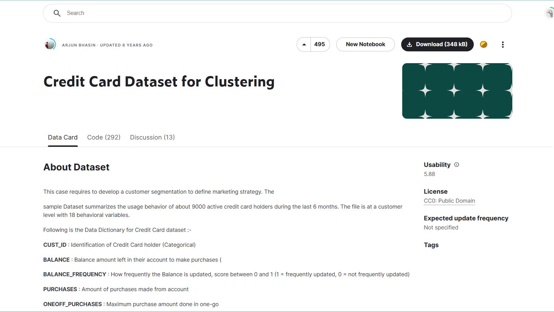

Slide 7
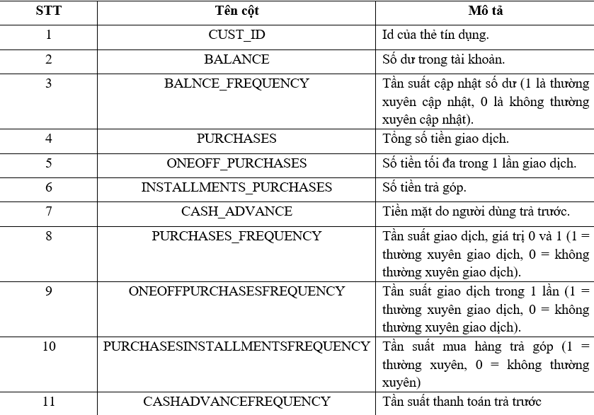
Bộ dữ liệu Credit Card gồm 18 cột với gần 9000 dòng dữ liệu.

Slide 8
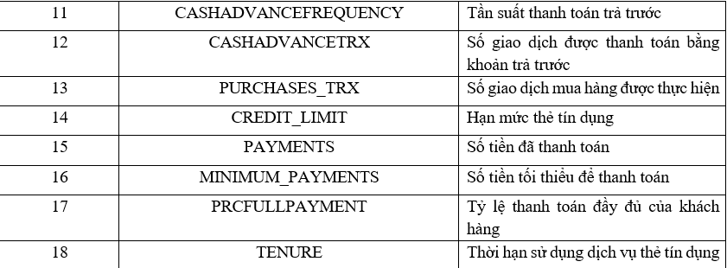
Bộ dữ liệu Credit Card gồm 18 cột với gần 9000 dòng dữ liệu.

Slide 9
02.
TIỀN XỬ LÝ DỮ LIỆU

Slide 10
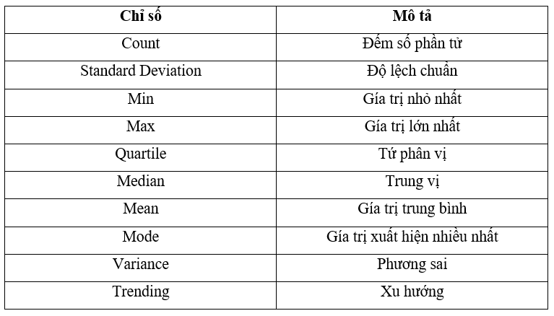
CÁC CHỈ SỐ CƠ BẢN

Slide 11
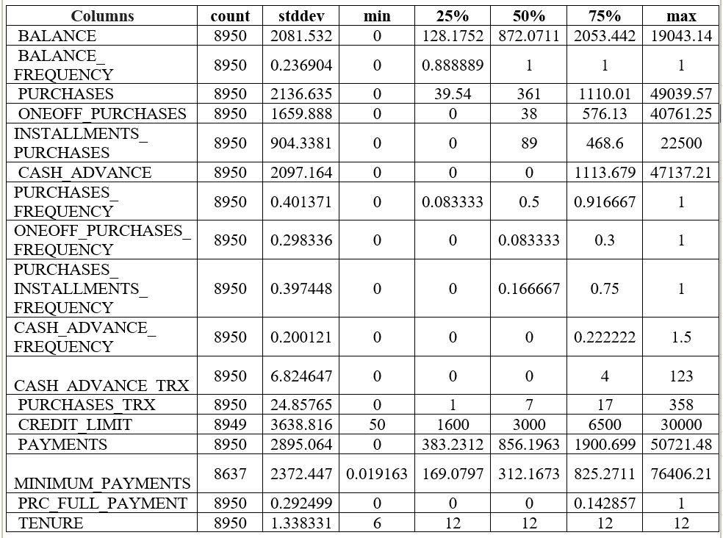

Slide 12
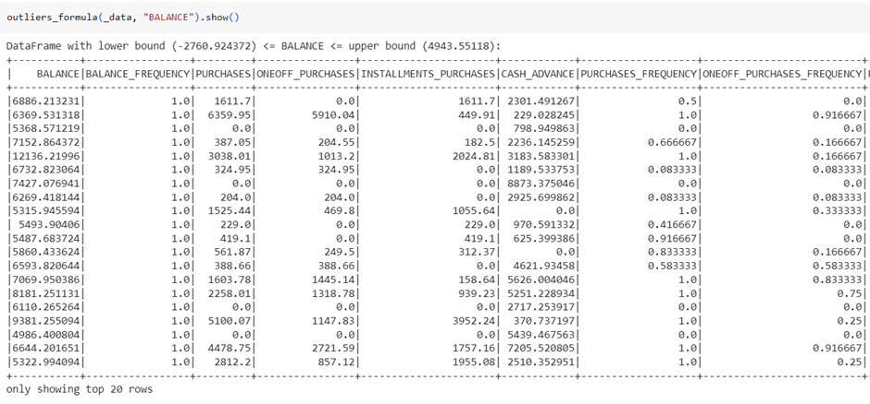
Outliers

Slide 13
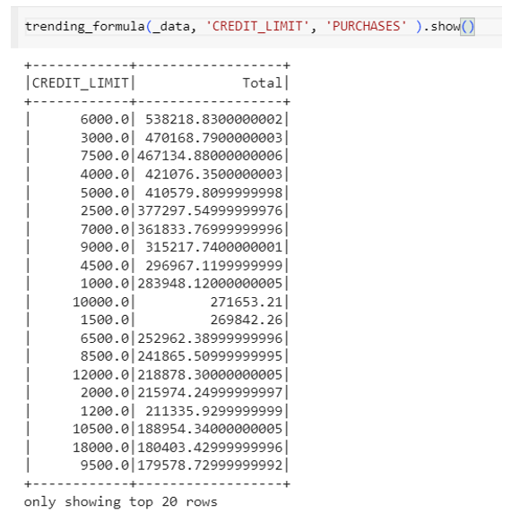
Trending

Slide 14
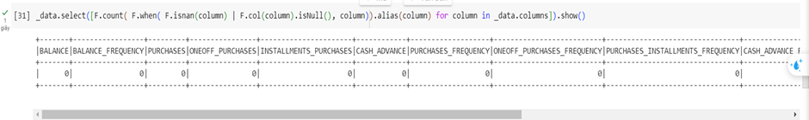
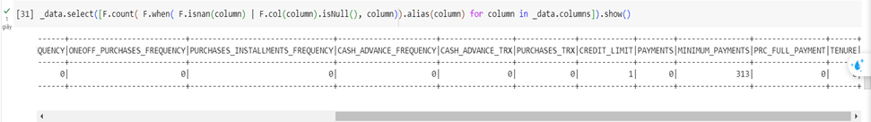
Kiểm tra giá trị Null

Slide 15
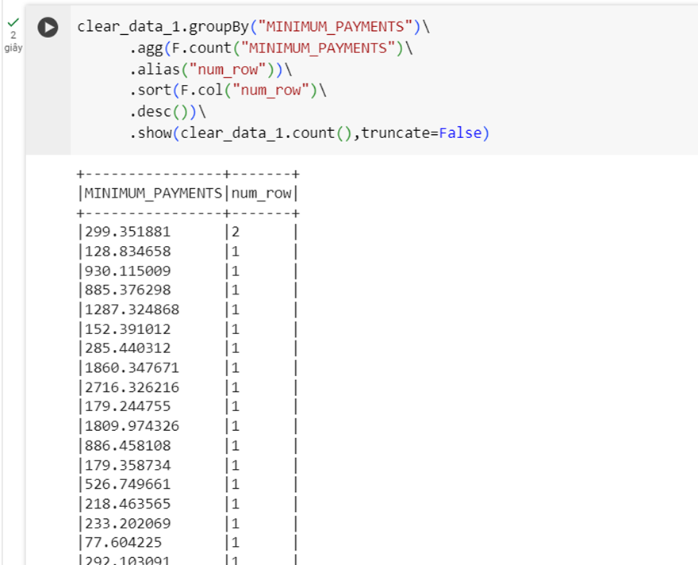
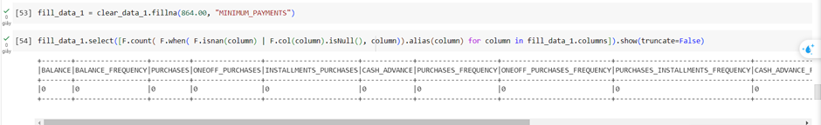
Xử lý giá trị Null

Slide 16
Chuẩn hóa dữ liệu
NORMALIZATION
Dữ liệu chuẩn hóa = (Dữ liệu gốc – min) / (max – min)
STANDARDIZATION
Dữ liệu chuẩn hóa = (Dữ liệu gốc – mean) / standard_deviation

Slide 17
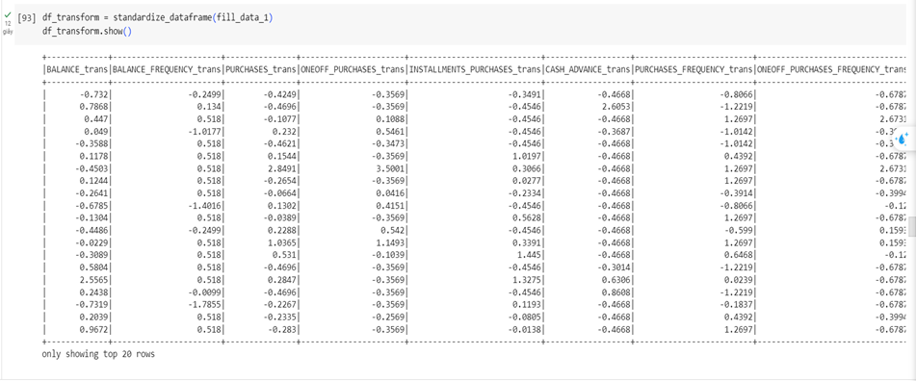
Chuẩn hóa dữ liệu

Slide 18
03.
ÁP DỤNG THUẬT TOÁN
K-MEANS

Slide 19
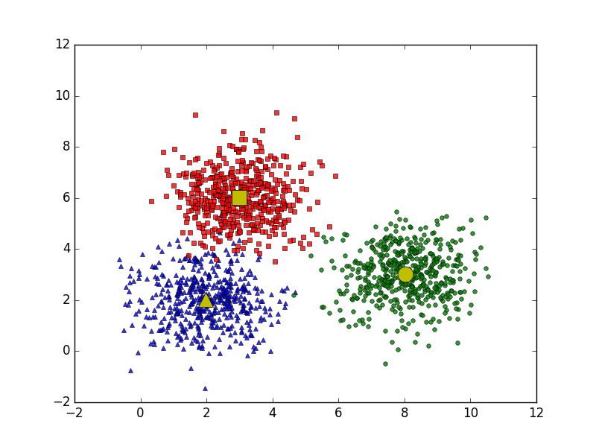
K-MEANS
Thuật toán Kmeans là một thuật toán lặp cố gắng phân vùng tập dữ liệu thành K nhóm con (cụm) riêng biệt không chồng chéo, trong đó mỗi điểm dữ liệu chỉ thuộc về một nhóm. Nó cố gắng làm cho các điểm dữ liệu trong cụm giống nhau nhất có thể đồng thời giữ cho các cụm càng khác nhau càng tốt.

Slide 20
K-MEANS
Cách thức hoạt động của thuật toán Kmeans như sau:
i. Chỉ định số cụm K.
ii. Khởi tạo danh sách trọng tâm bằng cách xáo trộn tập dữ liệu và sau đó chọn ngẫu nhiên K điểm dữ liệu.
iii. Tiếp tục lặp lại cho đến khi không có sự thay đổi nào ở tâm. tức là việc gán điểm dữ liệu cho các cụm không thay đổi.
iv. Tính tổng bình phương khoảng cách giữa các điểm dữ liệu và tất cả các tâm.
v. Gán từng điểm dữ liệu vào cụm gần nhất (trung tâm).
vi. Tính toán trọng tâm cho các cụm bằng cách lấy trung bình của tất cả các điểm dữ liệu thuộc mỗi cụm.

Slide 21
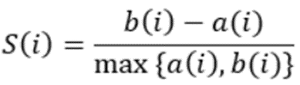
Giới thiệu Silhouette
Silhouette score được sử dụng để đánh giá chất lượng của việc phân cụm trong các thuật toán như Kmeans. Nó cung cấp một số đo lường đối với mỗi điểm dữ liệu, đo lường mức độ "phù hợp" của nó trong cụm mà nó thuộc về. Điều này giúp đánh giá xem cách chia cụm có phù hợp và đồng đều không.
Trong đó:
S(i) là hệ số bóng của điểm dữ liệu i.
a(i) là khoảng cách trung bình giữa i và tất cả các điểm dữ liệu khác trong cụm mà i thuộc về.
b(i) là khoảng cách trung bình từ i đến tất cả các cụm mà tôi không thuộc về

Slide 22
Đánh giá độ đo
Silhouette score cho giá trị xấp xỉ 0.38 cho thấy là kết quả tương đối tích cực. Nó có thể chỉ ra rằng phương pháp phân cụm đã tạo ra các cụm mà các dime dữ liệu bên trong cụm gần trung tâm của cụm hơn so với khoảng cách đến các cụm khác.
Nhận xét:
Thuật toán do nhóm phát triển cho khả năng phân cụm tốt hơn so với khi sử dụng K-Means trong thư viện pyspark.ml.clustering
Tuy nhiên, thời gian của thuật toán do nhóm triển khai - 70 giây, dài hơn nhiều so với khi sử dụng thư viện – 15 giây.

Slide 23
03.
KẾT LUẬN

Slide 24
KẾT LUẬN
Ưu điểm
Nhược điểm
Hướng phát triển

Slide 25
CẢM ƠN THẦY ĐÃ LẮNG NGHE

